Slide 1
Артикуляционная гимнастика в стихах и картинках
По пособию Т.А. Куликовской.
Подготовила6 Учитель-логопед Павлюк Е.В.

Slide 2
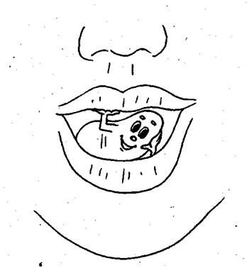
Открываем ротик-дом. Кто хозяин в доме том? В нем хозяин - Язычок. Он удобно в доме лёг.
Широко открывать рот.

Slide 3
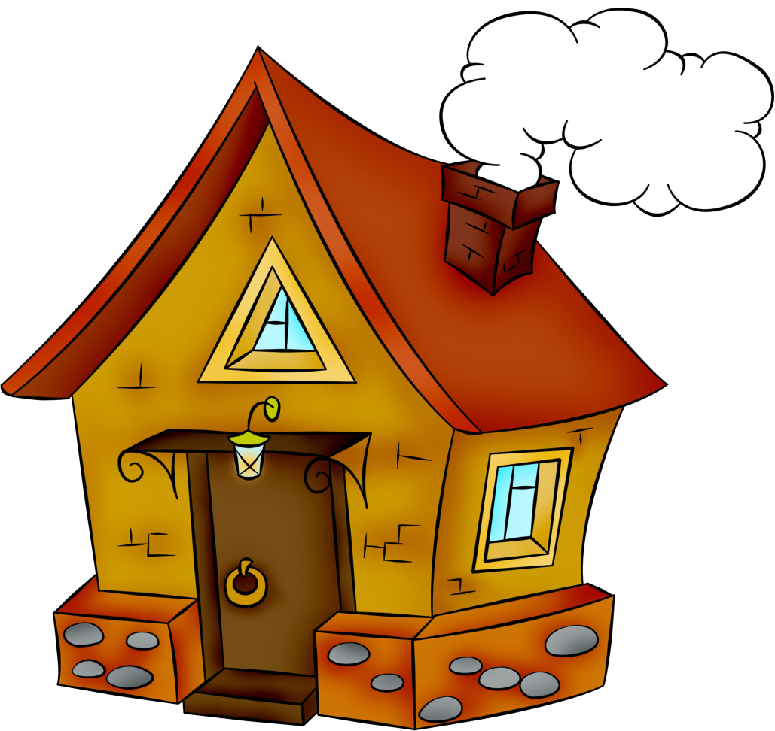
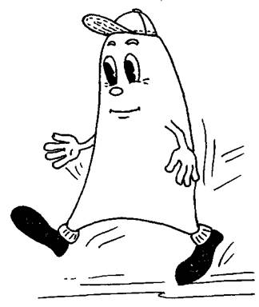
Язычок гулять выходит, Домик он кругом обходит
Рот открыть. Высунуть язык. Выполнять круговые движения языком, облизывая губы.

Slide 4
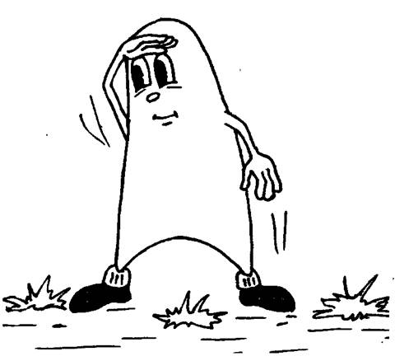
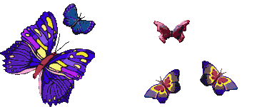
Кто же тут, а кто же там? Он глядит по сторонам.
Приоткрыть рот. Сделать язык узким. Отводить язык вправо-влево, стараясь максимально высунуть его изо рта.

Slide 5
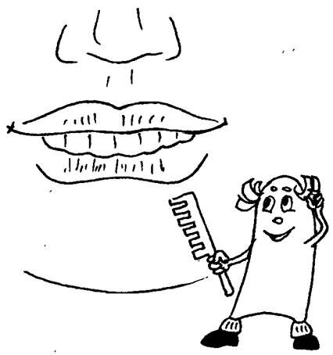
Смотрит, как расческа-зубы Нам причесывает губы.
Проводить нижними зубами по верхней губе, а верхними — по нижней, массируя ее.

Slide 6
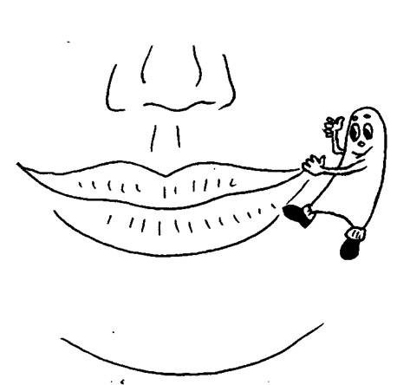
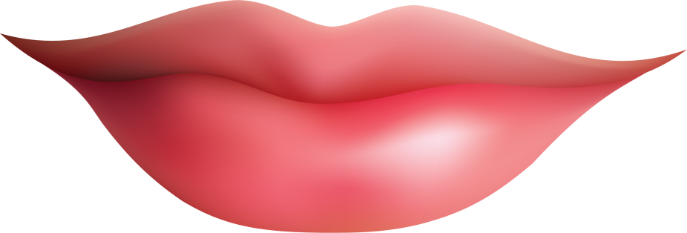
Видит: губки очень гибки. Ловко тянутся в улыбке.
Рот закрыть. Широко улыбнуться, растягивая губы.

Slide 7
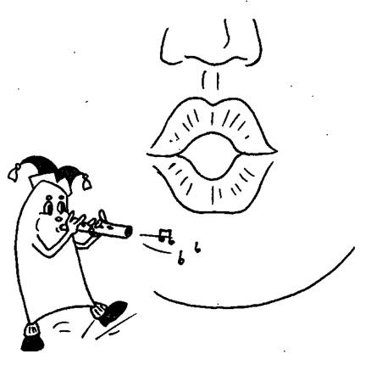
А теперь наоборот: Губки тянутся вперед.
Собрать губки в «трубочку», вытянуть вперед.

Slide 8
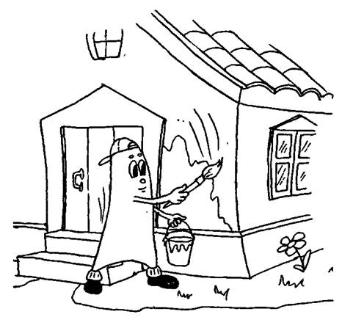
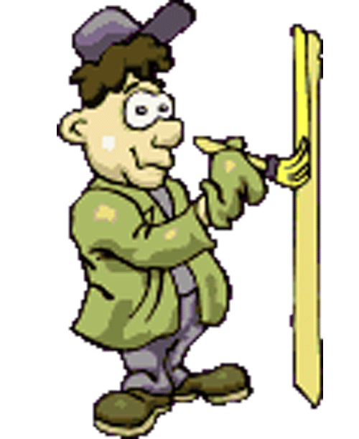
Язычок стал маляром. Аккуратно красит дом.
Рот максимально открыть. Проводить широким языком вперед-назад по нёбу. Затем вверх-вниз по внутренней стороне щек.

Slide 9
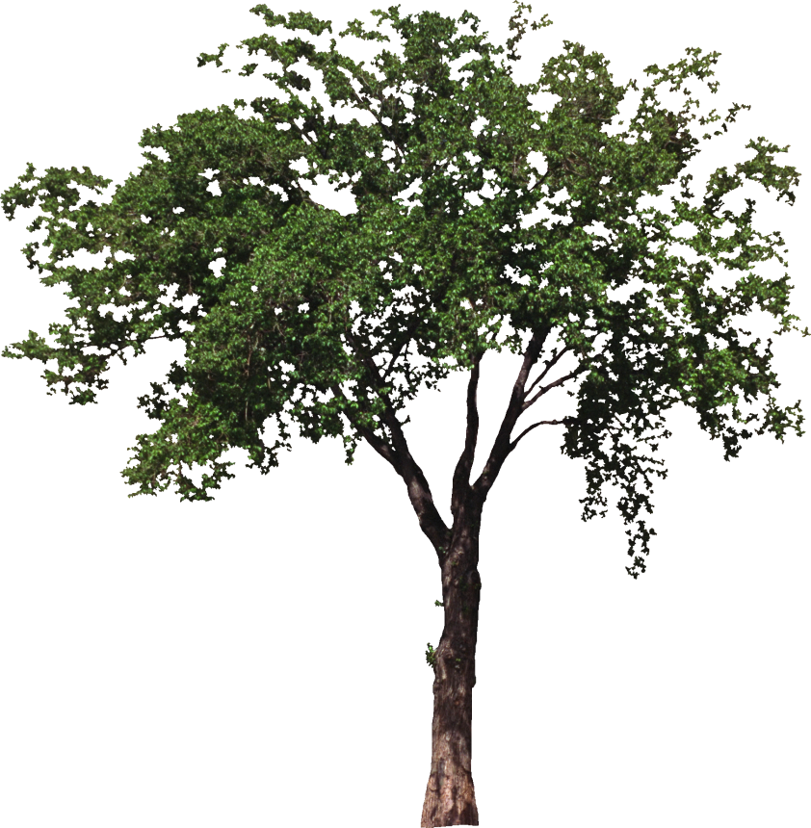
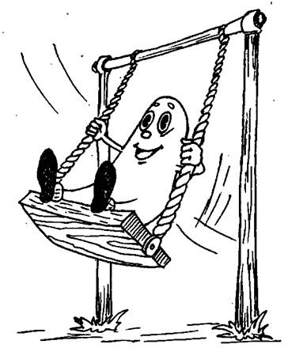
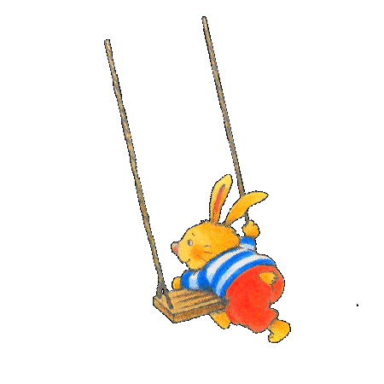
На качелях оказался. Вверх взлетал и вниз спускался.
Открыть рот. Тянуться то к носу, то к подбородку. Рот не закрывать.

Slide 10
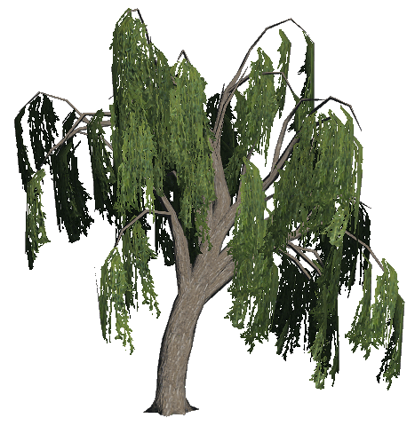
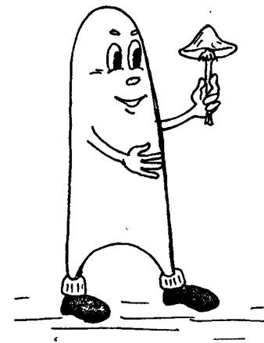
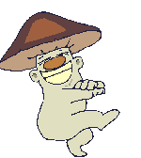
Догадаться кто бы мог. Язычок-то наш, как грибок.
Широко открыть рот и улыбнуться. Присосать язык к нёбу и не отрывать его. Тянуть нижнюю челюсть вниз, растягивая подъязычную связку.

Slide 11
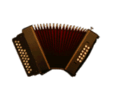
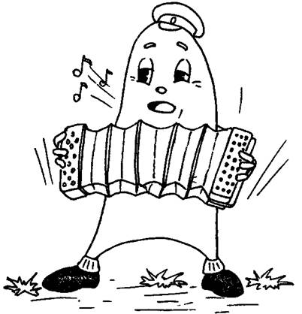
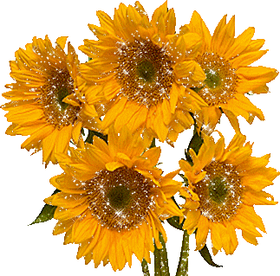
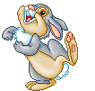
Язычок гармошкой стал, Поиграл и не устал.
Раскрыть рот и улыбнуться. Присосать язык к нёбу, как в упражнении «грибок». Язык от нёба не отрывать. Опускать и поднимать нижнюю челюсть, растягивая подъязычную связку.

Slide 12
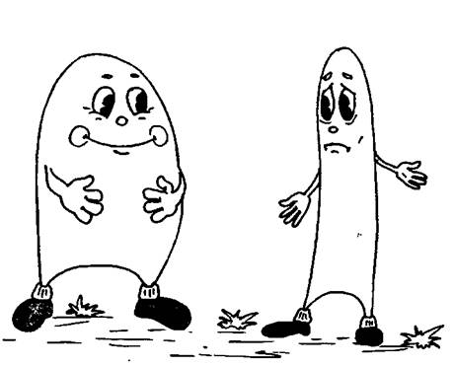
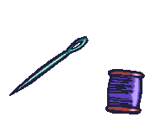
То иголка, то лопата Язычки у вас, ребята.
Высунуть язык изо рта. Попеременно делать язык узким и широким. «Иголка» - язык напряжен и выдвинут вперед. «Лопата» - язык расслаблен и лежит на нижней губе

Slide 13
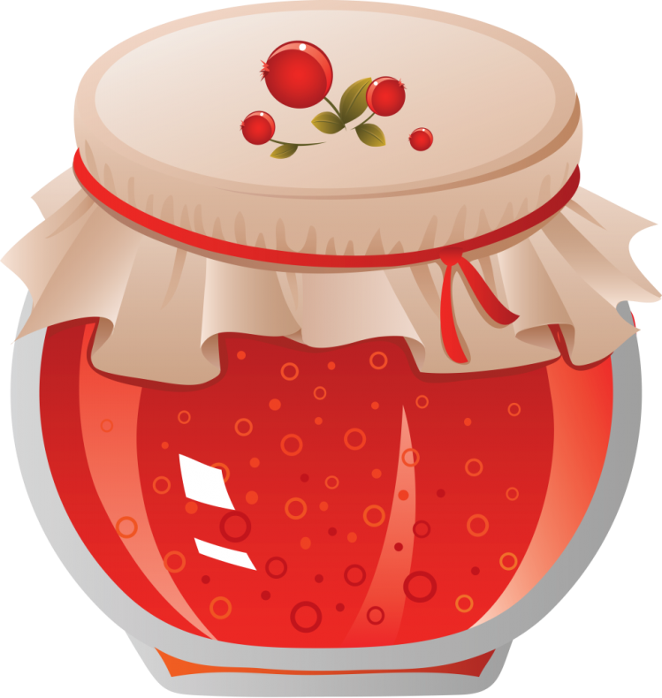
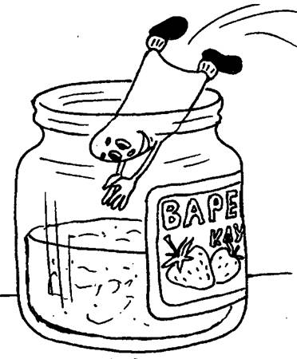
Надоели превращенья: Лижет Язычок варенье.
Рот открыть и улыбнуться. Широким языком облизывать верхнюю губу. При этом стараться «обнять» языком сразу всю губу и облизать её, втягивая язык вглубь рта. Рот не закрывать.

Slide 14
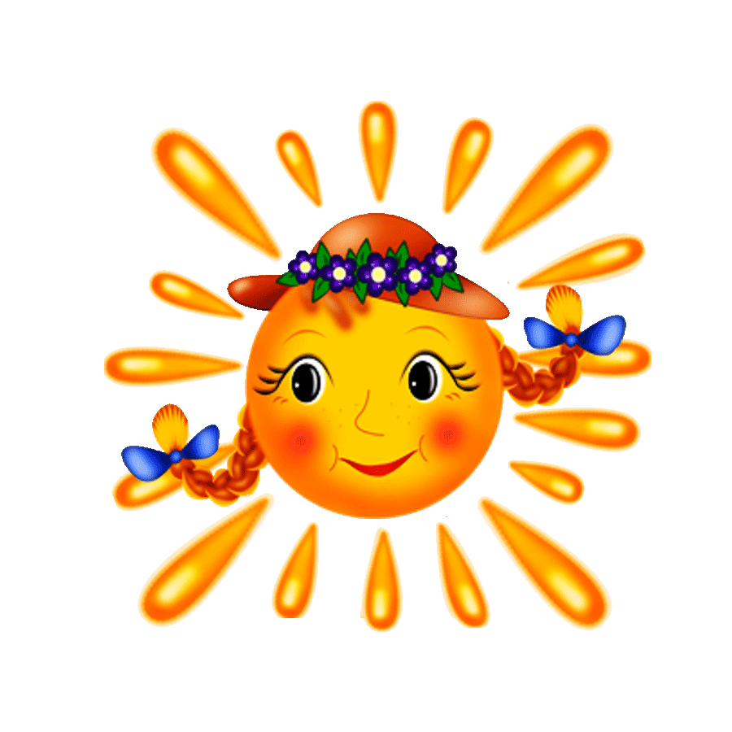
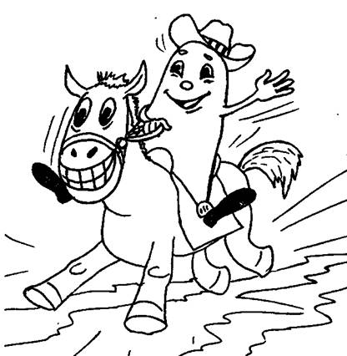
Любит он покушать сладко. После скачет, как лошадка.
Рот держать широко открытым. Улыбнуться. Медленно щелкать языком, присасывая его к нёбу и отрывая от него. Тянуть подъязычную связку.

Slide 15
